Slide 1
MATLAB Homework#4
Communication and Information Systems Lab.
최정훈

Slide 2
Homework#4
EECE 233 Signals and Systems
Fall 2014, MATLAB HW #4
assigned: 2014/10/24, due: 2014/10/31
1. ‘imread’라는 command를 사용하여 원하는 PNG파일을 load하여 저장한다.
(color image라면 M by N by 3 matrix, gray image라면 M by N by 1 matrix로 저장된다)
2. Image의 정보를 가진 matrix의 size를 256 by 256 by 3 uint8이 되도록 설정한다.
(function 설명 부분참고)
3. ‘fspecial’이라는 command를 사용하여 two-dimension filer with Gaussian type을 생성한다.
4.‘imfilter’라는 command를 사용하여 Blurred image를 생성한다. 이때 많이 흐리게 한 image와 적게 흐리게 한 image를 생성한다.
5. ‘imnoise’라는 command를 사용하여 Gaussian noise가 있는 image를 생성한다. 이때 Gaussian noise가 작은 image와 Gaussian noise가 큰 image를 생성한다.
6. 3~5를 이용해 Blurred와 noise가 모두 있는 image를 생성한다.
7. ‘imwrite’라는 command를 사용하여 4~6에서 생성한 5개의 사진을 PNG파일로 저장한다.

Slide 3
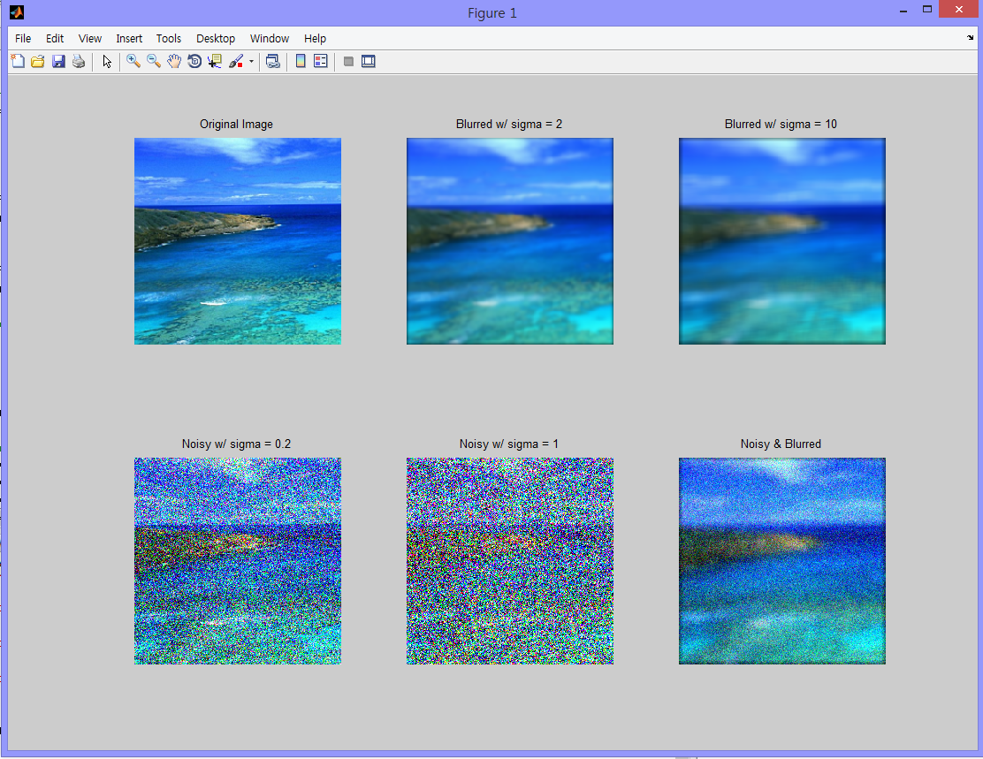
Homework#4
8. ‘figure’, ‘subplot’, ‘title’, ‘imshow’의 명령어를 사용하여 하나의 figure에 모든 이미지를 생성한다.
이때 original image, blurred image, image with Gaussian noise, blurred image with Gaussian noise의 순서대로 figure에 나타나도록 설정한다.
Ex)

Slide 4
Homework#4
<주의점>
각각의 image가 육안으로 확실하게 구별이 가능하도록 생성해야 함.
< 제출 방법 >
1. 다음의 파일들을 압축하여 다음의 e-mail로 제출하시오.
m file (스크립트 파일의 이름은 hw4_학번.m으로 하시오. )
사용한 original image PNG 파일
8에서 얻은 figure를 pdf로 변환한 파일
7에서 생성된 5개의 PNG파일
총 8개 파일
cisl200407@gmail.com
ex) hw4_20142389.m , hw4_20142389.pdf, sea.png, sea_blurred_small.png, sea_blurred_large.png
Sea_noise_small.png, sea_noise_large.png, sea_noise_blurred.png → hw4_20142389.zip으로 제출

Slide 5
Function List
1. A = imread(‘a’, ‘b’)
a = filename
b = format(확장자)
Image file의 정보를 A matrix에 저장
2. A = A(125+(1:256),1:256,:)
저장된 matrix의 size를 256 by 256 by 3uint8로 변환
3. B = fspecial(‘a’, b, c)
a = type (gaussian을 사용하세요.)
b = matrix size
c = sigma
b, c의 parameter를 가진 a type의 two-dimensional filter 생성
4. C = imfilter(a, b, ‘c’)
a = filter의 input으로 들어가는 image 정보를 가진 matrix
b = filter
c = option(‘conv’를 사용하세요.)
Input matrix에 filter b를 적용한 image 생성하여 C matrix에 저장

Slide 6
Function List
5. D = imnoise(a, ‘b’, c, d)
a = noise를 생성할 image의 정보를 가진 matrix
B = type(gaussian을 사용하세요.)
c = parameter (mean)
d = parameter (variance)
Image file에 noise를 생성
6. imwrite(a, ‘b’, ‘c’)
a = image의 정보를 가진 matrix
b = 저장할 filename
c = 저장할 format
가공한 image를 다시 PNG파일로 변환
7. imshow(a)
a = image의 정보를 가진 matrix
Image를 figure로 보여줌

